Slide 1
V клас
81. Разместително и съдружително свойство на действието умножение
Десетични дроби

Slide 2
В този урок ще научите
01
03
02
04
че разместителното свойство е в сила и за десетичните дроби;
кога да прилагате свойствата.
някои трикове за по-лесно умножение☺
че съдружителното свойство е в сила и за десетичните дроби;

Slide 3
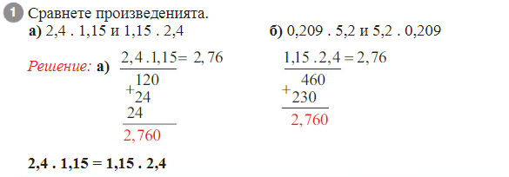
1
9,226
11,88
0,521
51,3

Slide 4
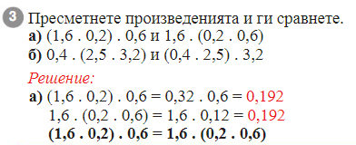
2

Slide 5
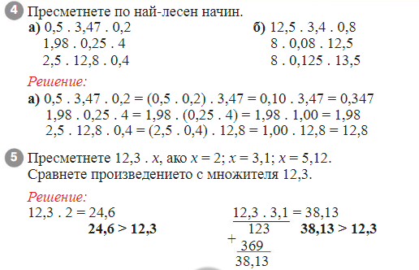
8*125=1000
34
8
13,5

Slide 6
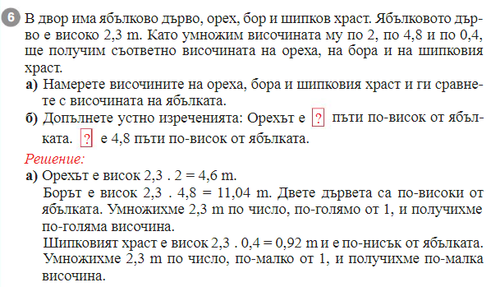
2
бор

Slide 7
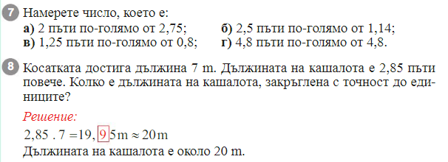
5,5
2,85
1
23,04

Slide 9
Домашна работа
Учебна тетрадка стр. 12

